Slide 1
Änderungen Datenbank Heizungsanlagen
05.09.2019
Amt der Salzburger Landesregierung, Abteilung 5
Eva Foelsche-Trummer
Folie 2 / 3
Folie 2 / 3

Slide 2
Login
neues Passwort vergeben
über „Passwort vergessen?“ zurücksetzen
Link im E-Mail anklicken
neues Passwort vergeben
ev. Seite neu laden
ev. gespeichertes Passwort im Browser löschen
Kriterien für Passwort
mindestens 8 Zeichen, maximal 32 Zeichen
mindestens je 1 Großbuchstabe und 1 Kleinbuchstabe
mindestens 1 Ziffer und 1 Sonderzeichen
gültige Zeichen sind Buchstaben ohne Umlaute, Ziffern und die folgenden Sonderzeichen: -_!§$@#.

Slide 3
Stammdaten
zusätzliche Informationen im Registerblatt „Anlage und Standort“
Energieeffizienzinspektion erforderlich ja/nein (kann manuell geändert werden über „Termine/Fälligkeit bearbeiten“)
Kastralgemeinde, Grundstücksnummer
zusätzliche Angaben bei „Anlage bearbeiten“ „Wärmebereitstellung für“ (wie in gelber Mappe)
Wohnnutzung
Büronutzung
…
Sonstiges Gebäude und/oder Produktionswärme
Folie 3 / 3
Notes:
https://spielwiese-sbg.heizungsdatenbank.net/heizanlagen/auth/login/?backurl=%2Fheizanlagen%2F
admin, burm104: hdb2008
installateur: rudi2015

Slide 4
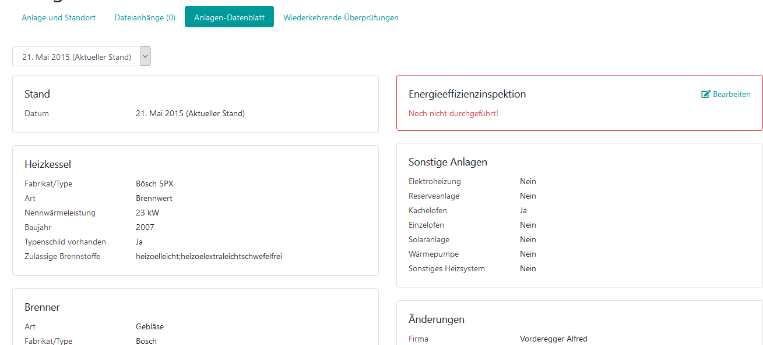
Änderung der Anlagendaten
Änderung der Anlagendaten und Erfassung der Energieeffizienzinspektion unabhängig von Überprüfung möglich

Slide 5
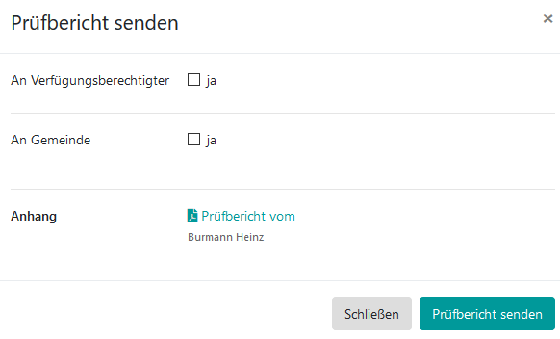
Prüfbericht versenden
Prüfbericht als pdf kann an Gemeinde und/oder Verfügungsberechtigten gesendet werden

Slide 6
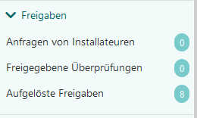
Weitere neue Funktionen
Möglichkeit, Dateien hochzuladen
zusätzlicher Ordner „Aufgelöste Freigaben“
Liste der Prüforgane analog zu Messgeräten
Information zu Förderungen für Anlagennummer

Slide 7
Probleme?
Messgerät kann nicht ausgewählt werden
Ist die letzte Überprüfung beim Messgerät eingetragen?
Nach Aktualisieren in der Messgeräteliste muss die Seite mit dem Prüfbericht neu geladen werden.
Was ist sonst aufgefallen?

